Slide 1

Tuần 25
Bài đọc 1: Vua Lý Thái Tông
TIẾNG VIỆT 5
Tập 2

Slide 2


Slide 3



1. Trò chơi ô chữ
Hướng dẫn
GV kích vào số để hiện câu hỏi.
GV kích vào ô chữ để hiện đáp án.
GV kích vào màn hình để chuyển sang nội dung bài học tiếp theo.

Slide 4
1. Trò chơi ô chữ
Q
1
Q | U | Ố | C | K | H | Á | N | H
M
2
K | I | N | H | T | Ế
Đ | O | À | N | K | Ế | T
3
Đ
A
4
A | N | N | I | N | H
 |  |  |  |  | A
5
Q | U | Ố | C | C | A
6
Q | U | Ố | C | K | Ì
7
Q | U | Ố | C | H | U | Y
Q
8
Q | U | Ố | C | G | I | A
Dòng 4: yên ổn về trật tự xã hội.
Dòng 3: kết thành một khối thống nhất, cùng hoạt động vì mục đích chung.
Dòng 1: ngày lễ chính thức lớn nhất của một nước, thường là kỉ niệm ngày thành lập nước.
Dòng 5: bài hát chính thức của một nước, dùng khi có nghi lễ trọng thể.
Dòng 6: lá cờ tượng trưng cho một nước.
Dòng 8: từ đồng nghĩa với nước, nhà nước.

Slide 5




“Kiến quốc” là gì?
“Kiến quốc” là xây dựng đất nước/ kiến thiết quốc gia.

Slide 6


Slide 7

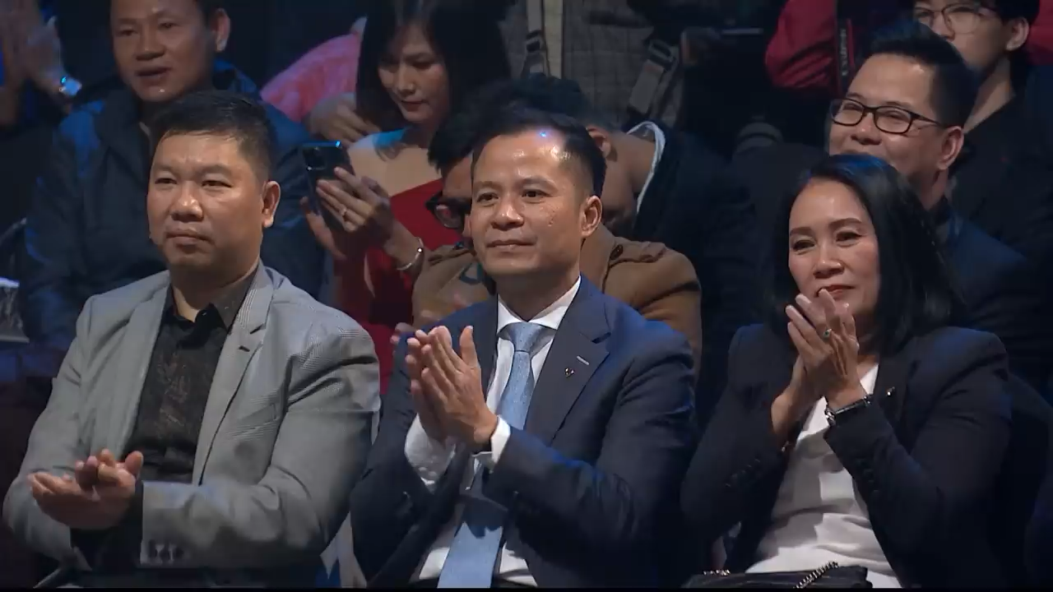
Cả lớp cùng xem video dưới đây:

Slide 8


Slide 9


Hoạt động 1
Đọc thành tiếng

Slide 10


Giọng đọc
Nghiêm trang.
Nhấn giọng ở những từ ngữ thể hiện tâm trạng, cảm xúc của nhà vua trong việc triển khai chính sách đổi mới đất nước,...

Slide 11


khéo léo
LUYỆN ĐỌC
MỘT SỐ
TỪ KHÓ
canh cửi
lẫy lừng

Slide 12
Luyện đọc một số câu dài
Nhà vua làm vậy để tỏ ý là/ vua sẽ không dùng gấm vóc của nước Tống nữa,/ chỉ dùng gấm vóc sản xuất trong nước,/ qua đó khuyến khích nghề canh cửi.//
Một trăm năm cầm quyền của vua Lý Thái Tông và con,/ cháu ông là Lý Thánh Tông,/ Lý Nhân Tông/ được coi là thời kì hưng thịnh nhất của triều Lý.// Đó cũng là thời kì/ các danh tướng như Lê Phụng Hiểu,/ Lý Thường Kiệt/ lập những chiến công lẫy lừng.//

Slide 13
Luyện đọc một số thể hiện cảm xúc nhân vật
Đó là việc của nông phu, Bệ hạ cần gì làm thế?
Trẫm không tự cấy thì lấy gì làm xôi cúng tổ tiên, lấy gì cho thiên hạ noi theo?
Nếu trăm họ đã no đủ, trẫm lo gì không no đủ.

Slide 14
Bài đọc có thể chia thành 5 đoạn
Đoạn 1
Từ đầu đến “noi theo?”.
Đoạn 2
Tiếp theo đến “khuyến khích nghề canh cửi”.
Đoạn 3
Tiếp theo đến “quá hà khắc của quan lại”.
Đoạn 4
Tiếp theo đến “cho dân cả nước”.
Đoạn 5
Còn lại.

Slide 15

Hoạt động 2
Đọc hiểu

Slide 16

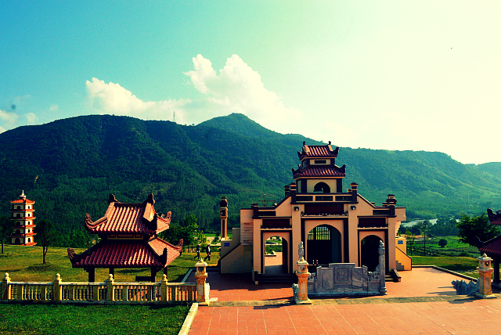
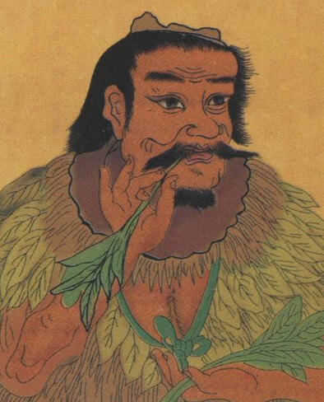

Giải nghĩa một số từ khó
Đàn tế: nền đất đắp cao hoặc đài dựng cao để tế lễ.
Thần Nông: vị thần nông nghiệp.
Bố Hải: cửa biển xưa, nay là phường Trần Lãm, thành phố Thái Bình, tỉnh Thái Bình.

Slide 17
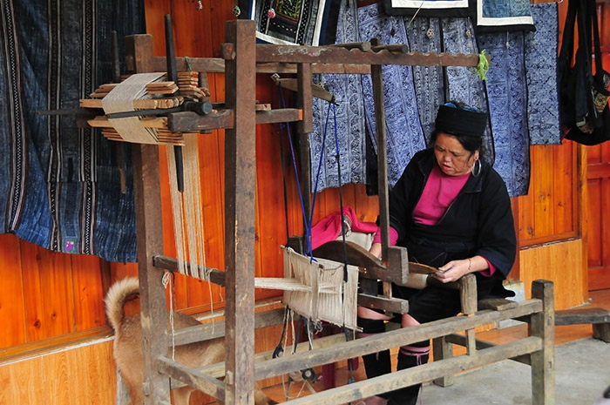
Giải nghĩa một số từ khó
Canh cửi: dệt vải, dệt lụa theo lối thủ công.
Hà khắc: khắt khe, ác nghiệt.

Slide 18
CÂU HỎI
Câu 1. Vua Lý Thái Tông quan tâm phát triển nông nghiệp như thế nào?
Câu 2. Nhà vua đã làm gì để khuyến khích người dân dùng hàng hóa trong nước?
Câu 3. Tìm những sự việc cho thấy nhà vua luôn chăm lo đến đời sống của nhân dân?
Câu 4. Lòng yêu nước, thương dân của vua Lý Thái Tông đã đem lại kết quả thế nào?
Câu 5. Em thích nhất chi tiết nào trong bài đọc? Vì sao?

Slide 19

Câu 1. Vua Lý Thái Tông quan tâm phát triển nông nghiệp như thế nào?
Nhà vua ban hành nhiều chính sách khuyến khích nông nghiệp; tự mình làm ruộng để khích lệ thần dân.
Rút ra ý đoạn 1: Sự quan tâm của nhà vua dành cho nông nghiệp.

Slide 20
Câu 2. Nhà vua đã làm gì để khuyến khích người dân dùng hàng hóa trong nước?
Nă 1040, nhà vua dạy cung nữ dệt gấm vóc.
Đem hết gấm vóc của nước Tống ở trong kho ban cho các quan.
Vua sẽ không dùng gấm vóc của nước Tống nữa, chỉ dùng gấm vóc sản xuất trong nước.

Slide 21
Rút ra ý đoạn 2: Vua khuyến khích người dân dùng hàng hóa trong nước.
Rút ra ý đoạn 3: Vua cho soạn bộ Hình thư nhằm bãi bỏ lối xử án tuỳ tiện, nhiều khi quá hà khắc của quan lại.

Slide 22
Câu 3. Tìm những sự việc cho thấy nhà vua luôn chăm lo đến đời sống của nhân dân?
- Năm 1042, nhà vua cho soạn bộ Hình thư, nhằm bãi bỏ lối xử án tuỳ tiện, hà khắc của quan lại.
- Năm 1044, cả nước được mùa lớn, vua ban lệnh giảm một nửa tiền thuế cho dân cả nước.

Slide 23
Rút ra ý đoạn 3: Vua cho soạn bộ Hình thư nhằm bãi bỏ lối xử án tuỳ tiện, nhiều khi quá hà khắc của quan lại.
Rút ra ý đoạn 4: Vua giảm một nửa tiền thuế cho dân cả nước.

Slide 24
Câu 4. Lòng yêu nước, thương dân của vua Lý Thái Tông đã đem lại kết quả thế nào?
Một trăm năm cầm quyền của nhà vua và con cháu được coi là thời kì hưng thịnh nhất của triều Lý. Đó cũng là thời kì các danh tướng lập những chiến công lẫy lừng.
Rút ra ý đoạn 5: Sự hưng thịnh của nước nhà dưới 100 năm triều Lý.

Slide 25

Câu 5. Em thích nhất chi tiết nào trong bài đọc? Vì sao?
Các em suy nghĩ, nêu ý kiến cá nhân.
VD: nhà vua tự cày ruộng, dạy cung nữ dệt gấm vóc, cho soạn bộ luật đầu tiên của nước ta, giảm một nửa tiền thuế cho dân,…

Slide 26
Hoạt động 3
Đọc nâng cao

Slide 27

Em hãy nhắc lại nội dung, ý nghĩa bài đọc “Vua Lý Thái Tông”.

Slide 28

Giọng đọc đoạn 2 và 3
Đọc diễn cảm một số câu thể hiện lời nói của nhân vật.
Giọng đọc phù hợp với nhân vật; ngắt nghỉ đúng chỗ; nhấn mạnh vào những từ ngữ quan trọng.

Slide 29

HOẠT ĐỘNG NHÓM
Các em hãy lập nhóm luyện đọc đoạn 2 và 3.

Slide 30


Slide 31




















HÁI HOA DÂN CHỦ

Slide 32

HƯỚNG DẪN
- GV click vào “Bắt đầu” để bắt đầu trò chơi.
- GV click vào hình tròn có số thứ tự câu hỏi.
- Click vào ô đáp án để chọn đáp án đúng.
- Sau khi chọn đáp án đúng, GV click vào mũi tên "Quay về" để về màn hình chọn hoa.
- Sau khi quay trở về màn hình chọn hoa, GV click vào bông hoa tương ứng với câu hỏi để hái bông hoa.
- Click vào bông hoa tiếp theo để tiếp tục trò chơi.
- Sau khi kết thúc trò chơi GV click vào ông mặt trời để tiếp tục bài học.

Slide 33








1
2
3
4
5

Slide 34



Câu 1: Theo bài đọc "Vua Lý Thái Tông", Lý Thái Tông là vị hoàng đế
nổi tiếng với đặc điểm nào?
A. Giàu có và quyền uy.
C. Văn võ song toàn và
nhân từ.
B. Tàn bạo và độc đoán.
D. Chuyên gia trong
chiến tranh.

Slide 35
Câu 2: Theo bài đọc "Vua Lý Thái Tông", năm 1042, vua cho soạn bộ luật gì?
A. Hình thư.
C. Hình luật triều Lý.
B. Đại Việt sử kí toàn thư.
D. Quốc triều hình luật.

Slide 36
Câu 3: Theo bài đọc "Vua Lý Thái Tông", tại sao vua lại dạy cung nữ
dệt gấm vóc thay vì nhập hàng từ nước ngoài?
Để tiết kiệm chi phí nhập khẩu.
C. Để khoe tài năng của cung nữ.
B. Để bán lại cho nước ngoài.
D. Để phát triển sản xuất
trong nước.

Slide 37
Câu 4: Theo bài đọc "Vua Lý Thái Tông", hành động tự mình cày ruộng của nhà vua nhằm mục đích gì?
A. Thể hiện sức khỏe của nhà vua.
C. Góp phần tăng sản lượng
nông nghiệp.
B. Làm gương cho thần dân
noi theo.
D. Tạo điều kiện giao lưu với dân.

Slide 38
Câu 5: Dựa vào bài đọc "Vua Lý Thái Tông", em có thể làm gì để học tập lòng nhân từ của vua Lý Thái Tông?
A. Phê bình các bạn khi mắc lỗi mà không giúp đỡ.
C. Sẵn sàng giúp đỡ bạn bè gặp khó khăn.
B. Tránh xa những bạn học
không giỏi.
D. Chỉ quan tâm đến việc
của mình.

Slide 39


Slide 40
Nhận xét tiết học.
Chuẩn bị Bài viết 1: Kể chuyện sáng tạo (Phát triển câu chuyện).
Hoàn thiện Phiếu đọc sách.

Slide 41

TỰ ĐỌC SÁCH BÁO
(THỰC HIỆN TẠI NHÀ)

Slide 42
YÊU CẦU
1
2
2 câu chuyện (hoặc 1 câu chuyện, 1 bài thơ)
1 bài văn (hoặc bài báo)
Những tấm gương trong sự nghiệp xây dựng và bảo vệ đất nước.
Miêu tả hoặc cung cấp thông tin về các nội dung trên.

Slide 43

Viết vào phiếu đọc sách:
Tên bài đọc, tác giả bài đọc.
Tình cảm, cảm xúc của em về bài đọc (hoặc sự việc, nhân vật, hình ảnh, câu văn, câu thơ trong bài).
Chuẩn bị nội dung để giới thiệu bài em đã đọc cho các bạn trong lớp.

Slide 44



Slide 45


